Slide 2
Pujian Kepada Allah S.W.T.
الْحَمْدُ ِللهِ
Segala puji-pujian hanya bagi Allah S.W.T.

Slide 3
Syahadah
وَأَشْهَدُ أَنْ لآ إِلَهَ إِلاَّ اللهُ وَحْدَهُ لاَ شَرِيْكَ لَهُ، وَأَشْهَدُ أَنَّ سَيِّدَنَا مُحَمَّدًا عَبْدُهُ وَرَسُوْلُهُ
Dan aku bersaksi bahawa sesungguhnya tiada tuhan melainkan Allah, KeesaanNya tiada sekutu bagiNya dan juga aku bersaksi bahawa nabi Muhammad S.A.W hambaNya dan rasulNya.

Slide 4
Selawat Ke Atas
Nabi Muhammad S.A.W
اللَّهُمَّ صَلِّ وَسَلِّمْ عَلَى عَبْدِكَ وَرَسُوْلِكَ مُحَمَّدٍ وَعَلَى آلِهِ وَصَحْبِهِ أَجْمَعِيْنَ.
Ya Allah, Cucurilah rahmat dan sejahtera ke atas penghulu kami Nabi Muhammad S.A.W yang dirahmati dan ke atas keluarganya dan para sahabatnya

Slide 5
Wasiat Taqwa
فَيَآ أَيُّهَا النَّاس، اتَّقُوْا اللهَ وَاخْشَوْا غَضَبَهُ وَنِقْمَهُ وَتَأَمَّلُوْا أَحْوَالَكُمْ وَتَفَكَّرُوْا فِي آيَاتِ اللهِ فِى الآفَاقِ وَفِيْ أَنْفُسِكُمْ لَعَلَّكُمْ تَذَكَّرُوْنَ
Wahai manusia, Bertaqwalah kepada Allah dan takutilah kemurkaanNya.Berhati-hatilah dengan gerak geri kamu dan perhatikanlah peringatan-peringatan Allah di maya pada dan diri kamu.

Slide 6
Pesanan Taqwa
BERTAQWALAH…
Sebagai insan yang takut dan gerun
dengan murka allah
Berhati-hati agar tidak tergelincir daripada syariat Allah
Fahamilah dengan mendalam
ayat-ayat Allah

Slide 7
Perhatilah! Fikirlah! Insaflah!
Tindakan
Gerak kerja
Amalan
Diperkukuh/
Ditambah nilai/diperbaiki/
diperbetul
BUDAYA HAMBA BERTAQWA

Slide 8
Tajuk Khutbah Pada Hari Ini….

Slide 9
Kata-kata Amirul Mu’minin
Saidina Umar Al Khattab R.A
حاسبوا أنفسكم قبل أن تحاسبوا،وزنواها قبل أن توزنوا،وتأهبوا للعرض الأكبر على الله
Bermuhasabahlah(buatlah pemeriksaan dengan jujur)terhadap diri kamu sebelum kamu dihisab, diperiksa oleh allah kelak. Timbanglah juga segala amalan yang lahir daripada diri kamu, sebelum ditimbang di neraca allah.bersedialah untuk menghadapi pembentangan agong di hadapan allah, akan segala apa yang kamu lakukan, di mana tiada seberat zarrah pun terlepas pandang daripada kiraan dan timbangan allah

Slide 10
Firman Allah Taala Dalam
Surah Al Haqqah Ayat : 18
يَوْمَئِذٍ تُعْرَضُونَ لا تَخْفَى مِنكُمْ خَافِيَةٌ
“Pada hari itu kamu semua dihadapkan (untuk hitungan amal) tidak ada yang tersembunyi (kepada Allah) dari perkara-perkara kamu yang tersembunyi.”

Slide 11
Pengajaran Dari Kata Saidina Umar Dan Firman Allah Taala ..
Yang Insaf
Muhasabah Pra Syarat Kepada Setiap Muslim
Bersikap Positif
Insan Mulia Di Sisi Allah

Slide 12
Apa yang perlu dihisab dan ditimbang?
ucapan
kelakuan
Gerak kerja
Amalan
Bisikan
Disemak & Dipertanggungjawabkan

Slide 13
Kayu Ukur / Aras Pertimbangan Muhasabah Ialah..
Syariaat / Ketetapan Dan Peraturan Yang Ditetapkan Dalam Al Quran Dan As Sunnah meliputi Aqidah , Amalan Zahir Dan Batin

Slide 14
Paling Penting Dalam Muhasabah Ialah..
Pengabaian
Syariaat Allah
Kecuaian
Penyelewengan
Kenal pasti dan diperbetul
Akhirnya Berada Di Atas Jalur Syariaat Allah.

Slide 15
Selain dosa kealpaan/kesilapan dan penyelewengan….
Muhasabah juga dibuat atas…
Amalan baik
Terpuji
Diperiksa/dipastikan
Budaya mulia
Selari dengan kehendak syara’
Tepat rukun dan syarat
Bebas dari unsur riya’,ujub,takabbur,dll
Dipanjat kehadhrat ilahi agar diterima

Slide 16
Contohilah Pimpinan Agong Nabi Ibrahim Dan Anakndanya Nabi Ismail A.S
Firman Allah Taala Dalam Surah Al Baqarah Ayat: 27
الَّذِينَ يَنقُضُونَ عَهْدَ اللَّهِ مِن بَعْدِ مِيثَاقِهِ وَيَقْطَعُونَ مَا أَمَرَ اللَّهُ بِهِ أَن يُوصَلَ وَيُفْسِدُونَ فِي الأَرْضِ أُولَـئِكَ هُمُ الْخَاسِرُونَ
“dan (ingatlah) ketika nabi ibrahim bersama nabi ismail meninggikan binaan asas baitullah itu, sambil keduanya berdoa dengan berkata: wahai tuhan kami terimalah daripada kami(amal kami), sesungguhnya engkaulah yang maha mendengar maha mengetahui”

Slide 17
Bilakah perlu bermuhasabah…?
Tiada penentuan masa.
Menjadi amalan berterusan.
Tidak hanya kepada perkara lalu tapi yang sedang dilakukan dan akan datang.
Mengambil langkah berhati-hati dalam urusan yang akan dilaksanakan

Slide 18
Cara Berkesan Dalam Bermuhasabah…
Peruntukkan masa ruang tertentu sebelum tidur..
Muhasabah/menilai apa yang dilakukan di siang hari
Baik(soleh)
Buruk(qabih)

Slide 19
Bersyukurlah kepada Allah..
Kerana mendapat hidayah dari Allah Taala untuk melakukan amalan baik sepanjang hari.
Insaf ... Dan berdukacitalah….
Atas keterlanjuran amalan dan tindakan. Yang diambil..
Taubat dan beristighfarlah…

Slide 20
Ambillah kesempatan yang ada sebelum memejam mata…
Mohonlah Kemaafan daripada mereka yang terlibat…
InsyaAllah …mudah terlelap bila hati dan minda menjadi lapang
Dengan azam untuk perbaiki dan perelok perjalanan hidup hari esok

Slide 21
Larangan ketika dalam bermuhasabah..
Jangan ada dendam
Jangan ada benci
Jangan ada dengki
Jangan semakkan minda dengan aib orang lain

Slide 22
Pesanan Rasulullah S.A.W:
طُوْبَى لِمَنْ أَمْسَكَ الْفَضْلَ مِنْ قَوْلِهِ، وَمَلَكَ عَلَيْهِ لِسَانَهُ وَشَغَلَهُ عَيْبَهُ عَنْ عُيُوْبِ النَّاسِ
“Bertuahlah orang-orang yang mengekalkan ciri-ciri kemuliaan terutama pada pengucapannya dan mampu mengawal lidahnya serta sibuk menilik keaiban diri sendiri hingga tidak perasan keaiban orang lain”

Slide 23
Firman Allah Taala Dalam
Surah Al Anbia’ Ayat : 1-3
اقْتَرَبَ لِلنَّاسِ حِسَابُهُمْ وَهُمْ فِي غَفْلَةٍ مَّعْرِضُونَ مَا يَأْتِيهِم مِّن ذِكْرٍ مَّن رَّبِّهِم مُّحْدَثٍ إِلاَّ اسْتَمَعُوهُ وَهُمْ يَلْعَبُونَ لاَهِيَةً قُلُوبُهُمْ وَأَسَرُّواْ النَّجْوَى الَّذِينَ ظَلَمُواْ هَلْ هَذَا إِلاَّ بَشَرٌ مِّثْلُكُمْ أَفَتَأْتُونَ السِّحْرَ وَأَنتُمْ تُبْصِرُونَ

Slide 24
Telah hampir datangnya kepada manusia hari perhitungan amalnya; sedang mereka dalam kelalaian, tidak datang kepada mereka itu sebarang peringatan dari tuhan mereka melainkan mereka mendengarnya sambil mereka mempermainkannya. Dengan keaadaan hati mereka leka daripada memahami dan mengamalkan maksudnya. Dan orang yang zalim itu, berbisik-bisik sesama sendiri dengan berkata: bukabkah Muhammad ini manusia seperti kamu? Maka patutkah kamu menerima sihirnya sedang kamu melihat dan mengetahuinya?

Slide 25
Doa Antara Dua Khutbah
Aamiin Ya Rabbal Aalamin..
Tuhan Yang Memperkenankan
Doa Orang-orang Yang Taat,
Berilah Taufik Kepada Kami
Di Dalam Mentaatimu, Ampunilah Kepada Mereka Yang Memohon Keampunan.
Aamiin

Slide 27
Pujian Kepada Allah S.W.T.
الْحَمْدُ ِللهِ
Segala puji-pujian hanya bagi Allah S.W.T.

Slide 28
Syahadah
وَأَشْهَدُ أَنْ لآ إِلَهَ إِلاَّ اللهُ وَحْدَهُ لاَ شَرِيْكَ لَهُ، وَأَشْهَدُ أَنَّ مُحَمَّدًا عَبْدُهُ وَرَسُوْلُهُ
Dan aku bersaksi bahawa sesungguhnya tiada tuhan melainkan Allah, KeesaanNya tiada sekutu bagiNya dan juga aku bersaksi bahawa nabi Muhammad S.A.W hambaNya dan rasulNya.

Slide 29
Selawat Ke Atas
Nabi Muhammad S.A.W
اللَّهُمَّ صَلِّ وَسَلِّمْ عَلَى عَبْدِكَ وَرَسُوْلِكَ مُحَمَّدٍ وَعَلَى آلِهِ وَصَحْبِهِ
Ya Allah, Cucurilah rahmat dan sejahtera ke atas hambaMu dan rasulMu Nabi Muhammad S.A.W yang dirahmati dan ke atas keluarganya dan para sahabatnya.

Slide 30
Wasiat Taqwa
فَيَا عِبَادَ اللهِ اتَّقُوْا اللهَ حَقَّ تُقَاتِهِ وَسَارِعُوْا إِلَى مَغْفِرَتِهِ وَمَرْضَاتِهِ
Wahai hamba-hamba Allah Bertaqwalah kepada Allah dengan sebenarnya dan Bersegeralah kepada keampunanNya dan keredhaanNya.

Slide 31
Pesanan Taqwa
Bertaqwalah kepada Allah Taala Dengan Ikhlas
Amal segala perintahNya
Jauhi segala laranganNya
Moga berada bersama hambaNya yang soleh

Slide 32
Firman Allah Taala Dalam
Surah Ali Imran : 133
وَسَارِعُواْ إِلَى مَغْفِرَةٍ مِّن رَّبِّكُمْ وَجَنَّةٍ عَرْضُهَا السَّمَاوَاتُ وَالأَرْضُ أُعِدَّتْ لِلْمُتَّقِينَ
“Dan Bersegeralah kamu kepada keampunan dari tuhan kamu, dan syurga yang luasnya seluas segala langit dan bumi, yang disediakan bagi orang yang bertaqwa”.

Slide 33
Muhasabah Bagi Jemaah Dan
Pihak Berkuasa
Menyemak kembali pelaksanaan yang diambil
Mengambil iktibar dari jamaah dan kerajaan yang porak peranda di zaman lampau

Slide 34
Muhasabah Abu Darda R.A ..
Menangis Menginsafi Keruntuhan Empayar-empayar Besar Seperti Rom Dan Parsi..
Bimbang teragedi yang sama berulang lagi dan menimpa umat islam.

Slide 35
Jawab Abu Darda R.A..
Memang menakutkan kerana alangkah mudahnya bagi allah bertindak ke atas hamba-hamba yang mensia-siakan perintah-perintahnya.lihatlah bagaimana sebuah kuasa yang hebat akhirnya melutut tewas lantaran mengabaikan perintah Allah.Kamu semua dapat menyaksikannya.

Slide 36
Marilah ucapkan selawat dan salam kepada Rasulullah s.a.w. sebagaimana firman Allah …
(Surah Al-Ahzab : Ayat 56)
“Sesungguhnya Allah Taala Dan Para Malaikat Sentiasa Berselawat Ke Atas Nabi (Muhammad) .
Wahai Orang-orang Beriman! Berselawatlah Kamu
Ke Atasnya Serta Ucapkanlah Salam Sejahtera Dengan Penghormatan Ke Atasnya Dengan Sepenuhnya”.

Slide 37
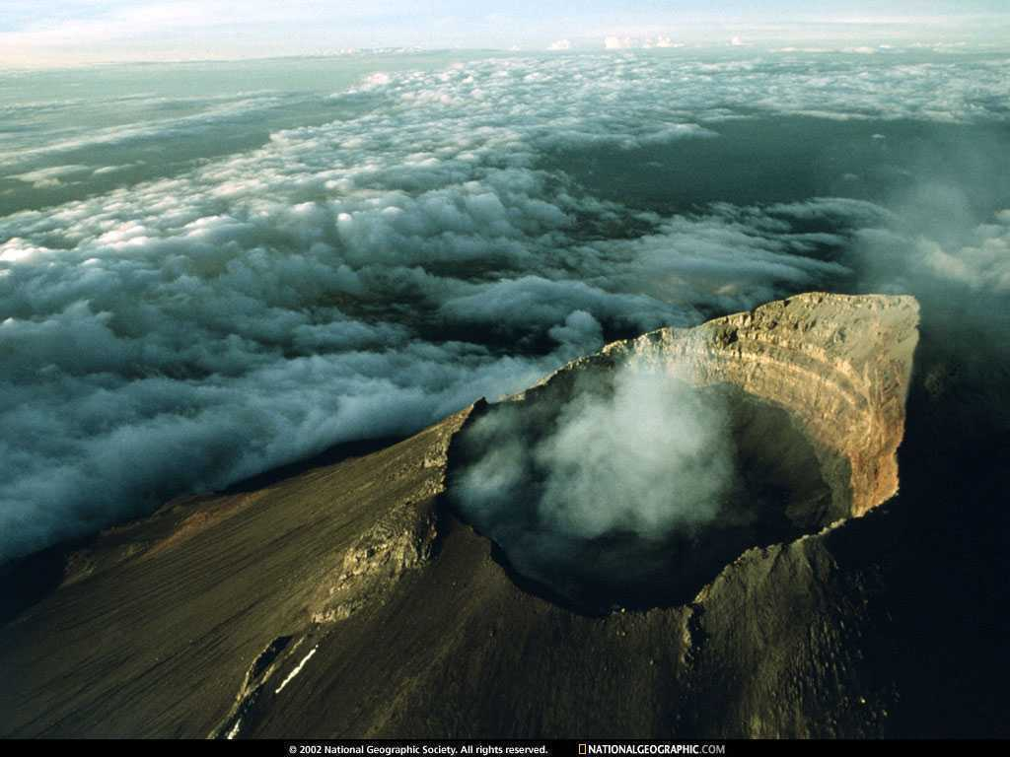
Selawat

Slide 38
DOA
وَارْضَ اللَّهُمَّ عَنِ الْخُلَفَآءِ الرَّاشِدِيْن وَعَنْ بَقِيَّةِ الصَّحَابَةِ وَالْقَرَابَةِ أَجْمَعِيْن وَالتَّابِعِيْنَ وَتَابِعِي التَّابِعِيْنَ لَهُمْ بِإِحْسَانٍ إِلىَ يَوْمِ الدِّيْن.
Ya Allah, kurniakanlah keredhaan kepada Khulafa’ Rasyidin dan sahabat seluruhnya serta para tabiin dengan ihsan hingga hari kemudian.

Slide 39
DOA
اللَّهُمَّ اغْفِرْ لِلْمُسلِمِيْنَ وَالْمُسلِمَاتِ وِالْمُؤْمِنِيْنَ وَالْمُؤمِنَاتِ اﻷَحْيَآءِ مِنْهُمْ وَاﻷَمْوَاتِ
Ya Allah, ampunkanlah dosa golongan muslimin dan muslimat, mu’minin dan mu’minaat samada yang masih hidup atau yang telah mati.

Slide 40
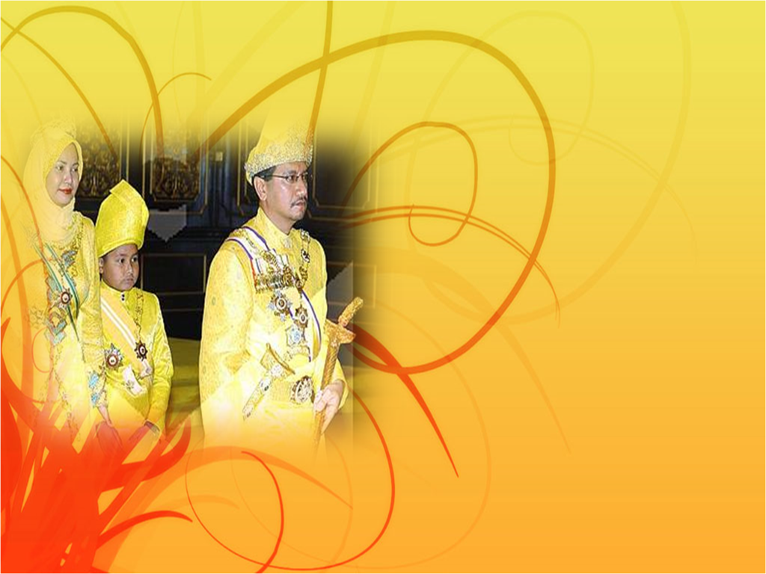
Ya Allah …
Peliharakanlah Seri Paduka Baginda Yang Dipertuan Agong
Al Wathiqu Billah Tuanku Mizan Zainal Abidin
Ibni Al Marhum Sultan Mahmud
Al Muktafi Billah Shah Dan Seri Paduka Baginda Raja Permaisuri Agong Tuanku Nur Zahirah. Peliharakanlah Jua Zuriat-zuriatnya Serta Kaum Kerabatnya.

Slide 41
Ya Allah …
Peliharakanlah Pemangku Raja, Tengku Mohammad Ismail Ibna
Al-Wathiqi Billah Sultan Mizan
Zainal Abidin.
Dan Peliharakanlah Jua Pemimpin-Pemimpinnya, Ulama-Ulamanya, Pekerja-Pekerja Serta Seluruh Rakyatnya Dari Kalangan Umat Islam Dengan RahmatMu.
Wahai Tuhan Yang Maha Penyayang.

Slide 42
DOA
Ya Allah Muliakanlah Islam dan Orang-orang Islam. Tolonglah Islam dan Orang-orang Islam serta himpunkanlah mereka di atas landasan kebenaran dan agama. Hancurkanlah kekufuran dan orang-orang yang syirik serta orang munafik dan juga musuh-musuhMu serta musuh-musuh agama.

Slide 43
DOA
Ya Allah…
Ampunkanlah Dosa-dosa Kami Dan Saudara-saudara Kami Yang Terdahulu Telah Beriman Dan Janganlah Engkau Biarkan Kedengkian Dalam Hati Kami Terhadap Orang-orang Yang Beriman.Sesungguhnya Engkau Maha Penyantun Dan Maha Penyayang.

Slide 44
DOA
Ya Allah …
Kami Telah Menzalimi Diri Kami Sendiri
Dan Sekiranya Engkau Tidak Mengampunkan Kami Dan Merahmati
Kami Nescaya Kami Akan Menjadi
Orang Yang Rugi.
Ya Allah…
Kurniakanlah Kepada Kami Kebaikan
Di Dunia Dan Kebaikan Di
Akhirat Serta Hindarilah Kami
Dari Seksaan Neraka.

Slide 45
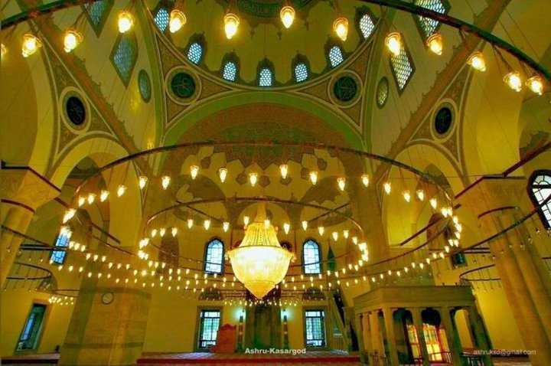
Wahai Hamba-hamba Allah….
Sesungguhnya ALLAH menyuruh berlaku adil, dan berbuat kebaikan, serta memberi bantuan kepada kaum kerabat dan melarang daripada melakukan perbuatan-perbuatan keji dan mungkar serta kezaliman. Ia mengajar kamu (dengan suruhan dan laranganNYA ini) supaya kamu mengambil peringatan mematuhinya.

Slide 46
Maka Ingatlah Allah Yang Maha Agung Nescaya Dia Akan Mengingatimu
Dan Bersyukurlah Di Atas Nikmat-nikmatnya Nescaya Dia Akan Menambahkan Lagi Nikmat Itu Kepadamu, dan Pohonlah
Dari Kelebihannya, Nescaya Akan Diberikannya Kepadamu.
Dan Sesungguhnya Mengingati
Allah Itu Lebih Besar (Faedah
Dan Kesannya) Dan (Ingatlah)
Allah Mengetahui Apa Yang
Kamu Kerjakan.

